Slide 1

GIP

Slide 2
Inhoud
Wat heb ik al gedaan?
Wat zal ik nog doen binnen welke periodes?
Wat moet ik nog moet bereiken?
Enkele problemen
Voorstelling van programma

Slide 3
Wat heb ik al gedaan?

Slide 4
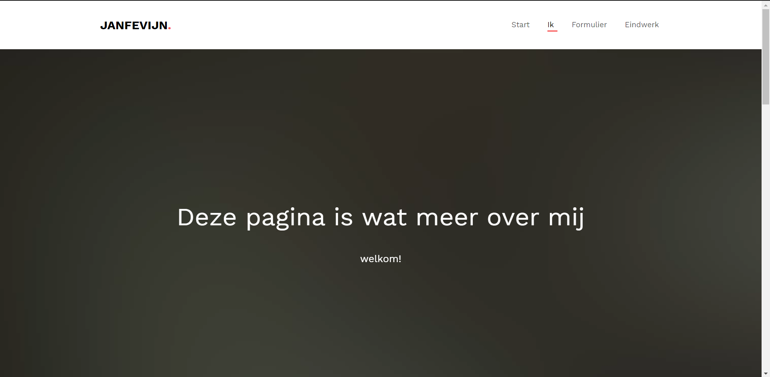
Website
Templates
Aanpassen inhoud

Slide 5
App
Android Studio met Python
HTML5/CSS
Google maps
MySQL
PHP
HTML5 → Bootstrap

Slide 6

MySQL (databanken)
Correcte Normalisatie
Data import (visual basic)

Slide 7
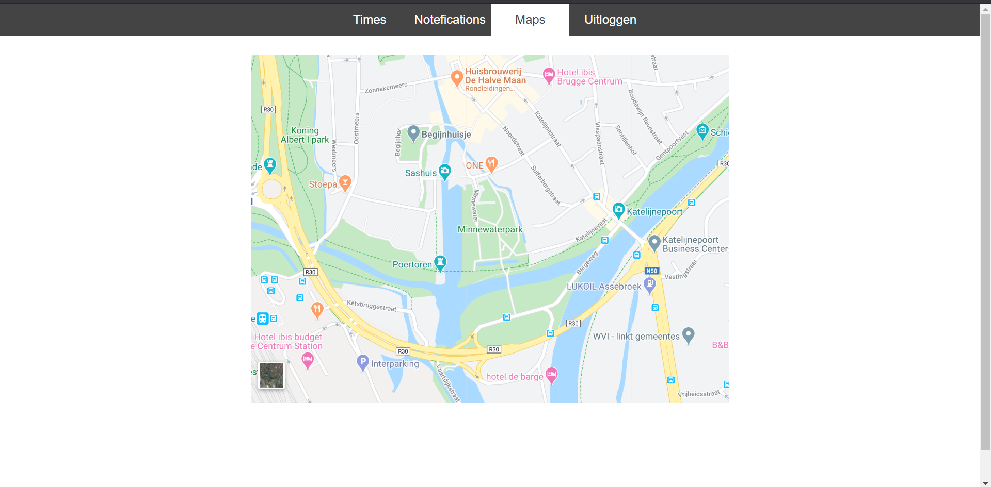
Google maps
HTML source code

Slide 8
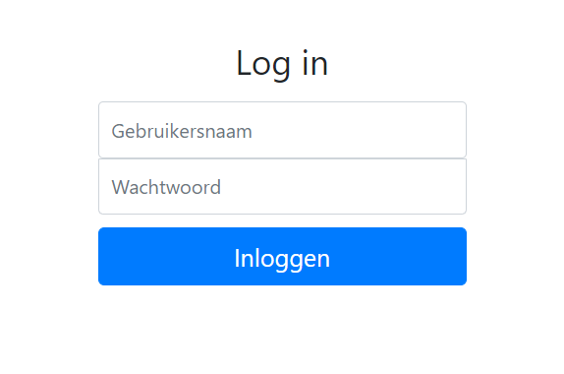
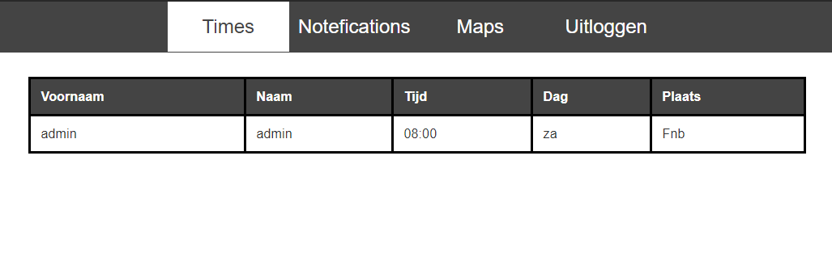
PHP
connectie databank
Login Systeem met begin admin
Admin tabel
Steward tabel (nog niet gelukt)
Admin pagina (begin)

Slide 9
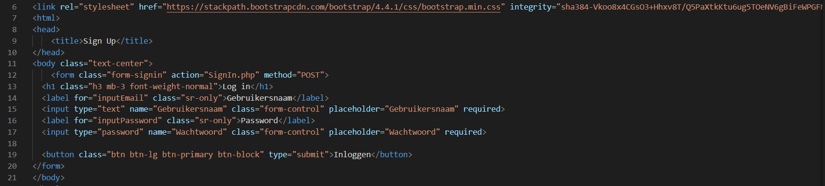
Bootstrap
Gebruik mobile app
Vervanging HTML/HTML5

Slide 10
Wat binnen welke periode?

Slide 11
Periodes
Eind Februari
Maart
Begin april
Mei

Slide 12
Eind februari
Op punt zetten van dingen die al gedaan zijn
Goed begin Import programma voor databank
Goed begin admin pagina
Goed begin steward schema

Slide 13
Maart
Website afwerken
Databank data
Volledige werkende admin pagina
Begin Notificatie systeem

Slide 14
Begin april
Afwerking notificatie systeem
Begin zoekfunctie
Inkijk google maps gebruik

Slide 15
Mei
Zoekfunctie
Google maps systeem zo goed als af hebben
Details afwerken

Slide 16
Wat moet ik bereiken?

Slide 17
Website
Afgewerkt
Inhoud GIP
Jezelf
planning
Algemeen → Werkende website met correcte inhoud

Slide 18
App
Login
Shifts
Notifications
Zoekfunctie
Maps
Admin

Slide 19
Problemen

Slide 20
Website
Template

Slide 21
App
Gebruik Android studio
Inlog
Normalisatie
Import data
admin page
specifieke schema weergave

